Slide 1
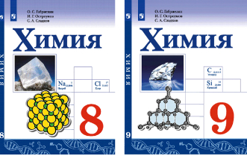
Химия: проблемы и перспективы перехода на ФГОС 2021
Полякова И.Ю., заместитель руководителя отделения по естественнонаучным дисциплинам КУМО

Slide 2
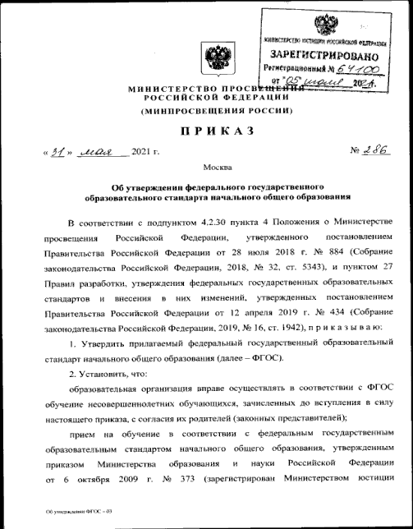
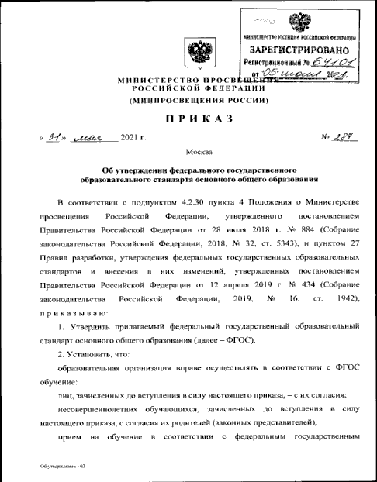
Алтайского края
ФГОС НОО и ООО
Статья 28. Компетенция, права, обязанности и ответственность образовательной организации
«6. Образовательная организация обязана осуществлять свою деятельность в соответствии с законодательством об образовании, в том числе:
1) обеспечивать реализацию в полном объеме образовательных программ, соответствие качества подготовки обучающихся установленным требованиям, соответствие применяемых форм, средств, методов обучения и воспитания возрастным, психофизическим особенностям, склонностям, способностям, интересам и потребностям обучающихся»
Федеральные государственные образовательные стандарты (ФГОС) – это совокупность требований, обязательных при реализации основных образовательных программ начального общего, основного общего, среднего (полного) общего, начального профессионального, среднего профессионального и высшего профессионального образования образовательными учреждениями, имеющими государственную аккредитацию.
Федеральный закон от 29.12.2012 № 273-ФЗ (ред. от 02.07.2021) «Об образовании в Российской Федерации»

Slide 3
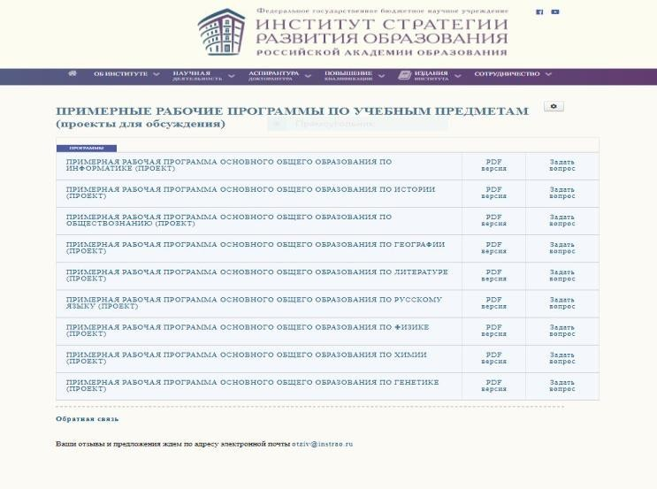
Просветительские мероприятия
Обновление содержания как инструмент повышения качества образования
Модернизация региональных управленческих механизмов
в сфере общего образования Алтайского края
Примерные рабочие программы по учебным предметам
Примерные основные образовательные программы
НОО
ООО
29 июня 2021
Обновление содержания и методик преподавания предметов «Русский язык»
и «Литература»
29 сентября 2021
Обновление содержания и методик преподавания предметной области «Общественно-научные
предметы»
27 октября 2021
Обновление содержания и методик преподавания предметной области «Математика и
информатика»
24 ноября 2021
Обновление содержания и методик преподавания предметов начального общего образования
http://www.instrao.ru/index.php/primer
edsoo.ru
Единый информационный ресурс
размещение методических материалов,
конструктор рабочих программ
4
1
Notes:
Министерство просвещения РФ приоритетной задачей видит повышение качества образования в ходе внедрения ФГОС и формирования функциональной грамотности учащихся с учетом перспективных направлений развития отечественных и международных исследований.
Одним из инструментов повышения качества образования является обновление его содержания, учебно-методических материалов для системы общего образования. Координирует работу по обновлению содержания общего образования Институт стратегии развития образования РАО.
Институтом организован анализ 3 366 рабочих программ по истории (10-11 класс), тема «Великая отечественная война», 5 элементов содержания: План «Барбаросса», Брестская крепость, Оборона Севастополя и Одессы, «Генеральный план Ост», Нюрнбергский процесс были в 997 РП (30 %), 0 из 5 - в 1646 РП (49 %). Последствия «разнообразия» рабочих программ: Рассинхронизация учебных планов и графиков - Нарушение преемственности в обучении - Неравный доступ к качественному образованию - Отсутствие механизмов внедрения лучших практик. В рамках обновления содержания образования: централизованное создание примерных рабочих программ по предметам, единое базовое содержание образования по предметам, Единые подходы к оценке образовательных результатов,
реализация принципа единства образовательного пространства.

Slide 4
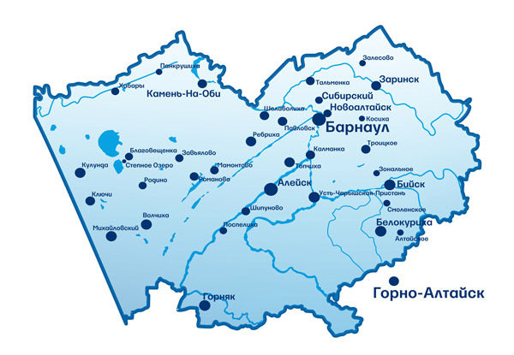
Алтайского края
Апробация ФГОС НОО и ООО
69 МОУО
12 (17%)
40 (58%)
11 (16%)
6 (9%)
0%
от 1%
до 50%
от 50%
до 99%
100%
Приказ Минобрнауки Алтайского края от 17.08.2021 № 1044 (ред. от 25.08.2021) «О введении федеральных государственных образовательных стандартов начального общего и основного общего образования в общеобразовательных организациях Алтайского края в 2021-2022 учебном году»
http://webanketa.com/forms/6csk2c9p6mqk0dspcdhk2rhp/
1 кл. и 5 кл. 1-3 кл. и 5-8 кл. 1-4 кл. и 5-9 кл.

Slide 5
ПРИМЕРНАЯ РАБОЧАЯ ПРОГРАММА ОСНОВНОГО ОБЩЕГО ОБРАЗОВАНИЯ ПО ХИМИИ (ПРОЕКТ) (8-9 классы) https://www.instrao.ru/images/p_r_p-po-uchebnym-predmetam-proekty

Slide 6
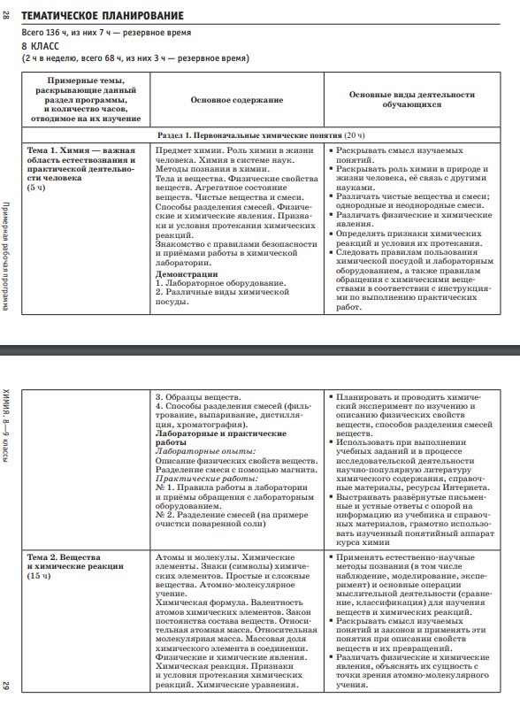
ПРИМЕРНАЯ РАБОЧАЯ ПРОГРАММА ОСНОВНОГО
ОБЩЕГО ОБРАЗОВАНИЯ ПО ХИМИИ (ПРОЕКТ) (8-9 классы)
Основная задача учителя, в рамках указанных часов, распределить основное содержание и назвать тему каждого урока, выделить время на урок-обобщение и контрольную работу по окончании изучения темы
(УМК Габриеляна О.С. и Рудзитис Г.Е. издательства «Просвещение» по содержанию могут быть использованы при переходе на ФГОС )

Slide 7
УМК Химия. Рудзитис Г.Е. (8-9) https://prosv.ru/umk/chemistry-rudzitis.html

Slide 8
УМК Химия. Габриелян О.С. (8-9) https://prosv.ru/umk/umk-po-himii-o-s-gabrielyan-7-9-klassy.html

Slide 9
Элементы сравнения | Примерная рабочая программа ФГОС 2021 8 класс | Примерная рабочая программа предметная линия учебников О.С.Габриеляна, И.Г. Остроумова, С.А. Сладкова (2021г) | Рабочие программы предметная линия учебников Г.Е. Рудзитиса, Ф.Г.Фельдмана (2019г)
Общее количество часов на изучение предмета | 2 ч в неделю, всего 68 ч, из них 3 ч — резервное время | 2 ч в неделю, всего 70 ч, из них 6 ч — резервное время | 2 ч в неделю, всего 70 ч, из них 5 ч — резервное время
Названия разделов и количество часов на изучение | Раздел 1. Первоначальные химические понятия (20 ч) | Начальные понятия и законы химии (20 ч) | Раздел 1. Основные понятия химии (уровень атомно-молекулярных представлений) (51ч)
 | Раздел 2. Важнейшие представители неорганических веществ (30 ч) | Важнейшие представители неорганических веществ. Количественные отношения в химии (18 ч) | Раздел 2. Периодический закон и периодическая система химических элементов Д.И. Менделеева. Строение атома (7 ч)
 | Раздел 3. Периодический закон и Периодическая система химических элементов Д. И. Менделеева. Строение атомов. Химическая связь. Окислительно-восстановительные реакции (15 ч) | Основные классы неорганических соединений (10ч) | Раздел 3. Строение вещества. Химическая связь (7 ч)
 |  | Периодический закон и периодическая система химических элементов Д.И. Менделеева. Строение атома (8ч)
 |  | Химическая связь. Окислительно-восстановительные реакции (8ч)

Slide 10
Элементы сравнения | Примерная рабочая программа ФГОС 2021 9 класс | Примерная рабочая программа предметная линия учебников О.С.Габриеляна, И.Г. Остроумова, С.А. Сладкова (2021) | Рабочие программы предметная линия учебников Г.Е. Рудзитиса, Ф.Г.Фельдмана (2019)
Общее количество часов на изучение предмета | 2 ч в неделю, всего 68 ч, из них 4 ч — резервное время | 2 ч в неделю, всего 70 ч, из них 4 ч — резервное время | 2 ч в неделю, всего 70 ч, из них 3 ч — резервное время
Названия разделов и количество часов на изучение | Раздел 1. Вещество и химические реакции (17 ч) | Повторение и обобщение сведений по курсу 8 класса. Химические реакции (5ч) | Раздел 1. Многообразие химических реакций (15 ч)
 | Раздел 2. Неметаллы и их соединения (24 ч) | Химические реакции в растворах (10ч) | Раздел 2. Многообразие веществ (43 ч)
 | Раздел 3. Металлы и их соединения (20 ч) | Неметаллы и их соединения (25ч) | Раздел 3. Краткий обзор важнейших органических соединений (9 ч)
 | Раздел 4. Химия и окружающая среда (3 ч) | Металлы и их соединения (16 ч)
 |  | Химия и окружающая среда (3 ч)
 |  | Обобщение знаний по химии за курс основной школы. Подготовка с Основному государственному экзамену (ОГЭ) (7ч)

